Slide 1





FUNDAMENTOS DE GESTÃO:
ESCOLA CLÁSSICA DA ADMINISTRAÇÃO
Professor
Robson Costa
Disciplina
Fundamentos de Gestão
Universidade
Universidade Politécnica de Setúbal – UNIPS

Slide 2


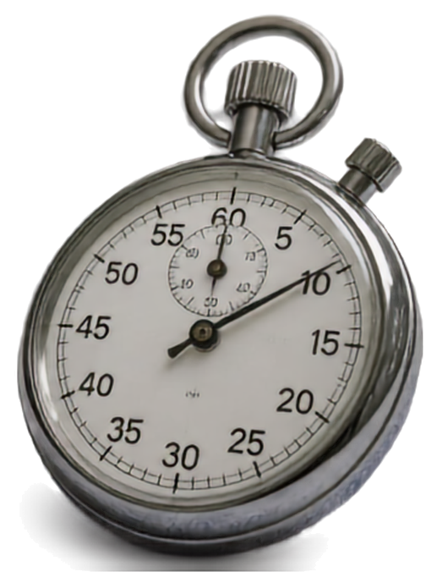


OBJETIVOS E
PERGUNTA DE REFLEXÃO
Compreender o contexto histórico da Escola Clássica
Aprofundar a Administração Científica e a Teoria Clássica
Distinguir diferenças, contributos e limitações
Relacionar conceitos com exemplos em Portugal
Como é que a gestão pode tornar uma organização
mais eficiente e racional?
Partilhe a sua perspetiva.

Slide 3

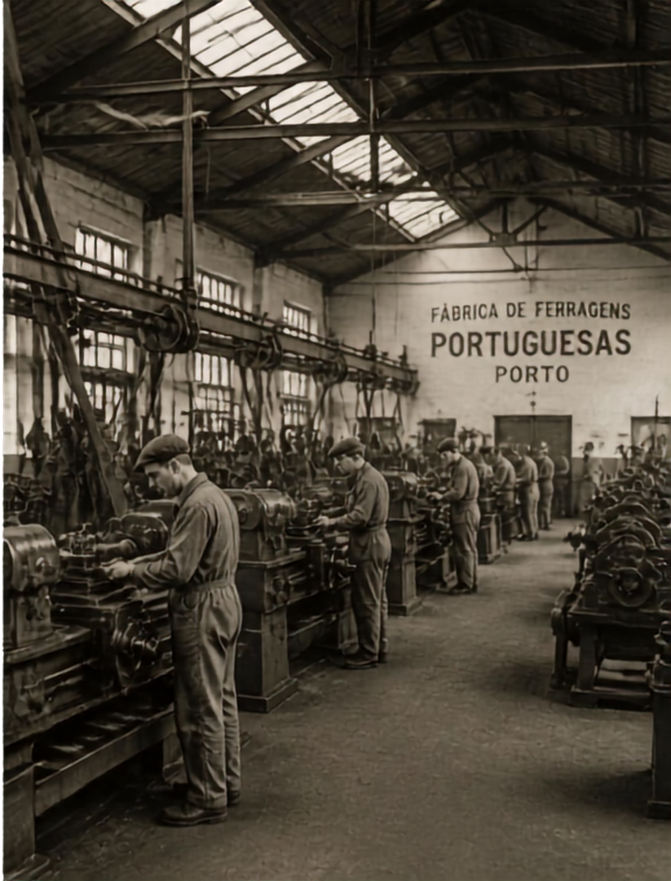

CONTEXTUALIZAÇÃO HISTÓRICA E TEÓRICA DA ESCOLA CLÁSSICA
Surge no início do século XX, num período
de industrialização acelerada e procura por eficiência
Foca-se na racionalização do trabalho
e na estrutura organizacional
Influência da revolução industrial e da necessidade
de processos padronizados e previsíveis
Conceitos-chave: eficiência, divisão do trabalho, padronização, autoridade e hierarquia

Slide 4

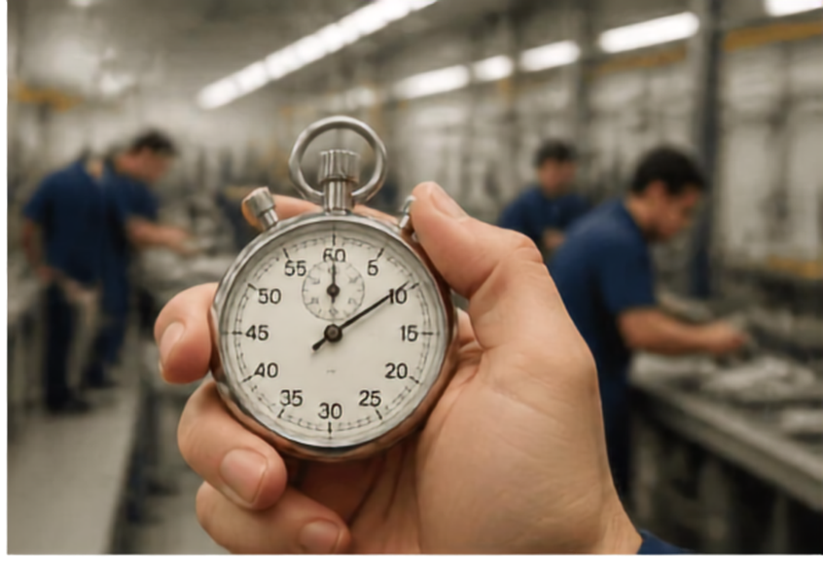












ADMINISTRAÇÃO CIENTÍFICA
DE FREDERICK TAYLOR
Publicada em 1911: “The Principles of Scientific Management”
PRINCÍPIOS E CONTRIBUIÇÕES
01
02
03
04
ESTUDO CIENTÍFICO
SELEÇÃO E FORMAÇÃO
COOPERAÇÃO
MEDIÇÃO E CONTROLO
Análise sistemática dos métodos de trabalho para eliminar desperdícios e melhorar o desempenho
Escolher e formar os trabalhadores com base em critérios científicos e no melhor método
Trabalhar em conjunto: gestão e trabalhadores com objetivos comuns e comunicação eficaz
Medir tempos e resultados de forma rigorosa para garantir produtividade e melhoria contínua
Mais eficiência através de métodos melhores, pessoas preparadas e medição rigorosa.

Slide 5


















TEORIA CLÁSSICA DE
ESTRUTURA HIERÁRQUICA E FUNÇÕES
HENRI FAYOL
DIREÇÃO GERAL
Publicada em 1916: Administration industrielle et générale
AS CINCO FUNÇÕES DA GESTÃO
RECURSOS HUMANOS
FINANÇAS
PRODUÇÃO
COMERCIAL
PREVER
PLANEAR
ORGANIZAR
COMANDAR
COORDENAR
CONTROLAR
14 PRINCÍPIOS DA ADMINISTRAÇÃO
Planear
Organizar
Controlar
Organizar
Comandar
Coordenar
Planear
Comandar
Controlar
Organizar
Coordenar
Controlar
Autoridade e responsabilidade
Unidade de comando
Disciplina
Unidade de direção
UM CONJUNTO
DE PRINCÍPIOS
PARA ORGANIZAÇÕES ESTRUTURADAS
E EFICIENTES.
EQUIPAS
EQUIPAS
EQUIPAS
EQUIPAS
?
MOMENTO DE REFLEXÃO
Como é que a aplicação destes princípios contribui para a eficiência nas organizações atuais?
Coordenação e controle asseguram a unidade e a eficiência.

Slide 6









TAYLOR VS FAYOL
DIFERENÇAS E COMPLEMENTARIDADE
?
Qual destes princípios pertence a Taylor
e qual a Fayol?
ENFOQUE DE TAYLOR
ENFOQUE DE FAYOL
Tarefas e métodos de trabalho
Estrutura organizacional
Eficiência operacional
Autoridade e hierarquia
Produtividade do trabalhador
Coordenação e funções de gestão
CLASSIFIQUE AS AFIRMAÇÕES
1.
Estudar tempos e movimentos para eliminar desperdicios
4.
Unity of command; cada colaborador deve ter um só superior
2.
Definir funções claras para cada nível da organização
5.
Dividir o trabalho para aumentar a eficiência
3.
Selecionar e formar o trabalhador para a tarefa
6.
Planeamento, organização, direção, coordenação e controle

Slide 7


LIMITAÇÕES DA
ESCOLA CLÁSSICA
Visão mecanicista e reducionista da organização
Trabalhador visto apenas como executante de tarefas
Pouca atenção à motivação e às relações informais
Rigidez excessiva e hierarquia pesada
Dilema entre produtividade e bem-estar
Limitações da medição em trabalhos criativos ou de conhecimento
Necessidade de abordagens complementares humanas e contingenciais

Slide 8

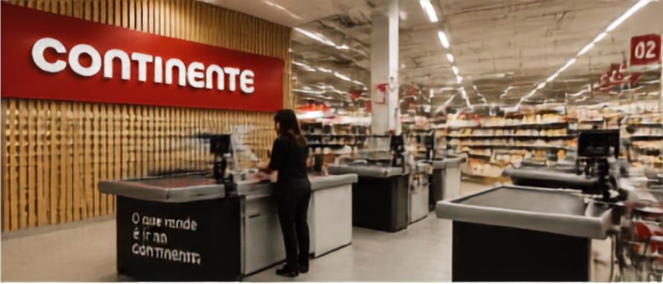
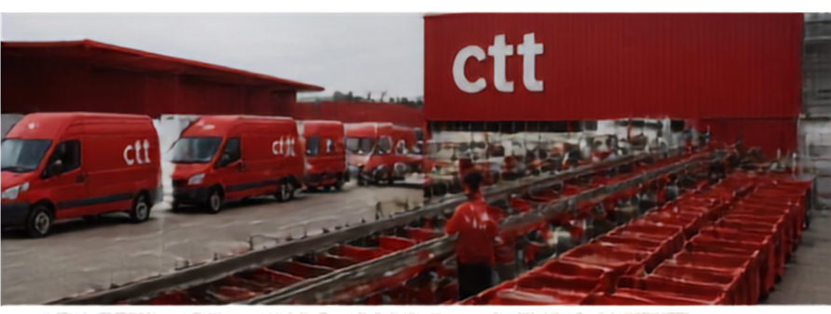




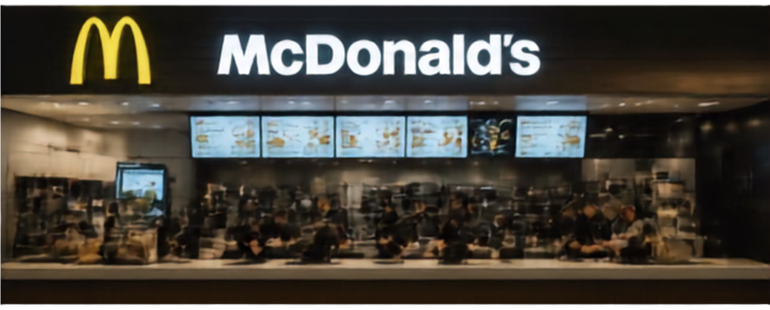



EXEMPLOS
PRÁTICOS
EM PORTUGAL
Empresas portuguesas com práticas alinhadas à Escola Clássica
ctt
MC / Continente
Divisão de trabalho, planeamento, coordenação e controle de qualidade
Mais de 400 lojas e logística integrada
(Grupo Sonae)
Processos sequenciais e especializados, padronização e eficiência operacional
Foco na experiência do cliente
CTT
McDonald's
McDonald's Portugal
Padronização, formação contínua e procedimentos de qualidade e segurança alimentar (HACCP)
Estas empresas ilustram práticas observáveis
e não comprovam a adoção formal de Taylor ou Fayol.

Slide 9









REFLEXÃO E PARTICIPAÇÃO
Momentos breves para aprofundar e aplicar o que aprendemos.
?
Como estes exemplos ilustram os princípios da Escola Clássica?
?
Quais as vantagens e riscos de apliceraeles hoje?
?
Considerando as limitações, como complementar com outras abordagens?
a sua perspetiva
faz a diferença.

Slide 10





REFERÊNCIAS
BIBLIOGRÁFICAS
E AGRADECIMENTOS
REFERÊNCIAS PRINCIPAIS
Taylor, F. W. (1911). The Principles of Scientific Management.
Fayol, H. (1916). Administration industrielle et générale.
Sonae Relatório Anual Integrado 2024.
CTT Microsite Institucional 2024.
McDonald’s Portugal Responsabilidade Social.
Obrigado pela atenção!
Perguntas e comentários são bem-vindos.

